Slide 1
Revisão: Métodos estatísticos
Prof. Marcelo de Oliveira Rosa

Slide 2
Métodos Estatísticos
População x Amostra
População
Conjunto dos dados que se deseja analisar ou obter/inferir alguma informação
Amostra
SUBconjunto de uma população
Amostra deve ser estatisticamente suficiente para se inferir informações a respeito da população
Qual é o tamanho ideal da amostra?

Slide 3
Métodos Estatísticos
População x Amostra
Exemplos:
Pesquisa eleitoral
Avaliação de medicamentos
Placebo x Medicamento
Avaliação de qualidade

Slide 4
Métodos Estatísticos
Variável aleatória
Conjunto de valores associados a eventos amostrais
Natureza não-determinística dessa associação
Contínua vs Discreta
Função Densidade de Probabilidade
Probability density function (PDF)
Histograma
Função de Distribuição Cumulativa
Cumulative density function (CDF)

Slide 5


Métodos Estatísticos
Variável aleatória contínua
Função Densidade de Probabilidade (PDF)
ou likelihood de X (variável aleatória) = x.
Teoricamente é nula (parece contra-intuitivo)!
Função de Distribuição Cumulativa (CDF)

Slide 6
Métodos Estatísticos
Variável aleatória discreta
Função Densidade de Probabilidade (PDF)
Mais intuitiva
É a probabilidade de um evento!
f_{X}(x) ou p(x)
Função de Distribuição Cumulativa (CDF)
Integral  Somatório

Slide 7


Métodos Estatísticos
Variável aleatória
Lembrar que:

Slide 8
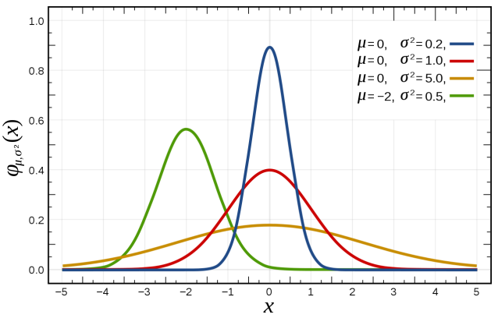
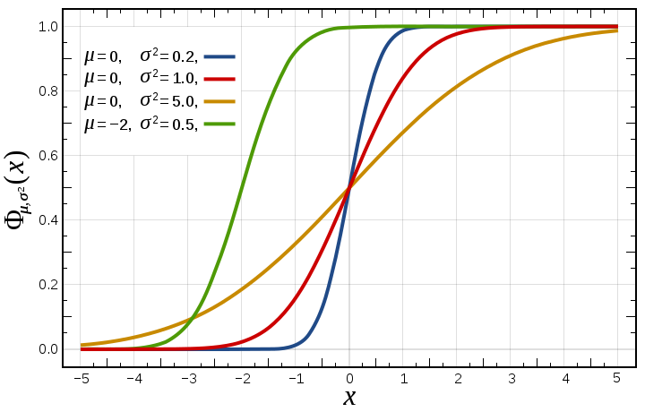
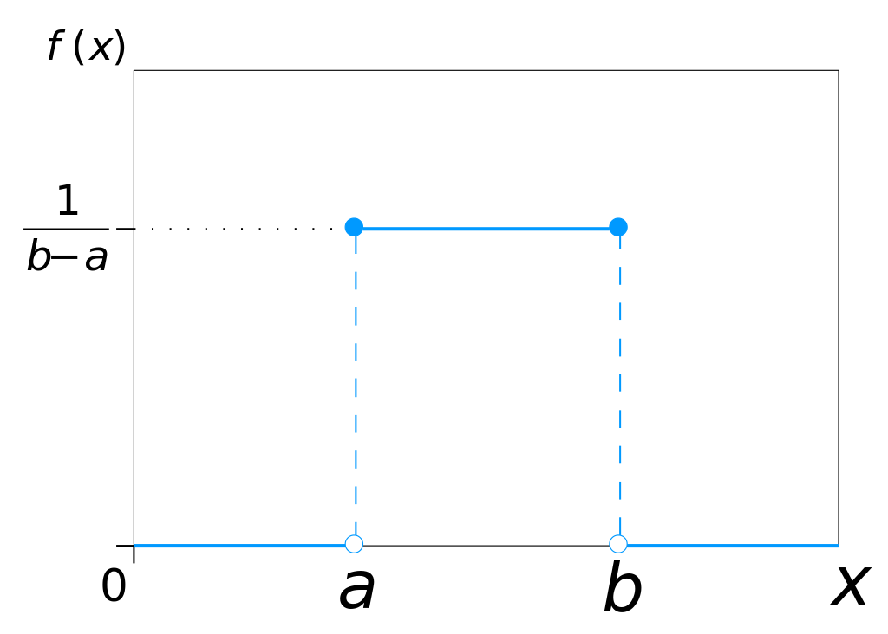
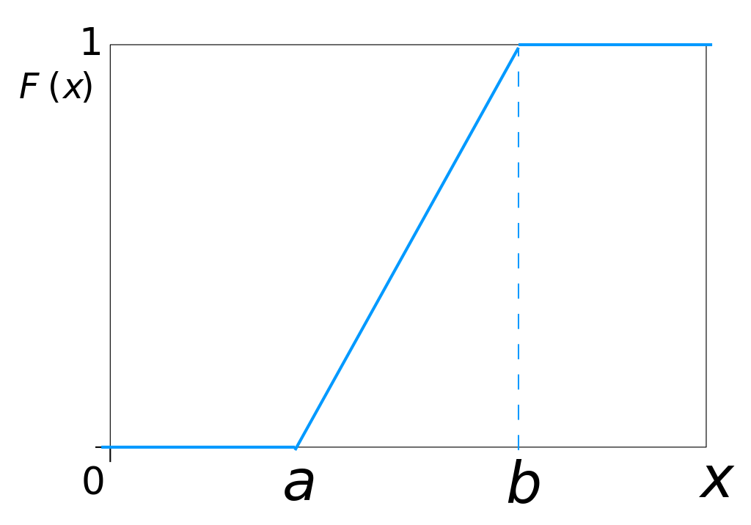
Métodos Estatísticos
Variável aleatória
Exemplos:
Distribuição normal
Distribuição Uniforme

Slide 9
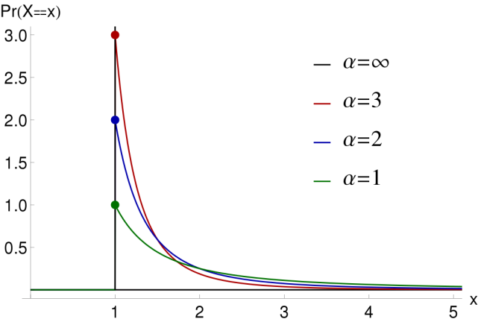
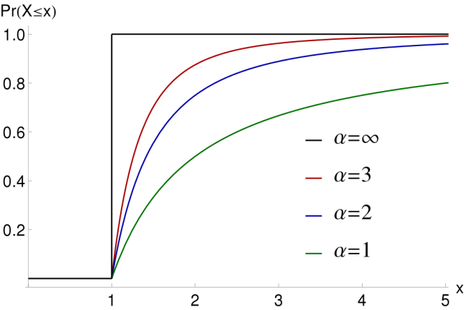
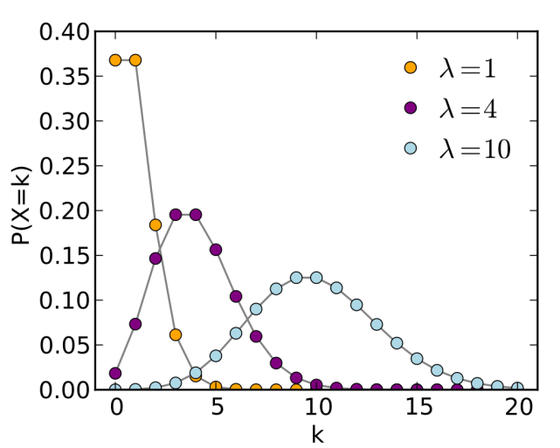
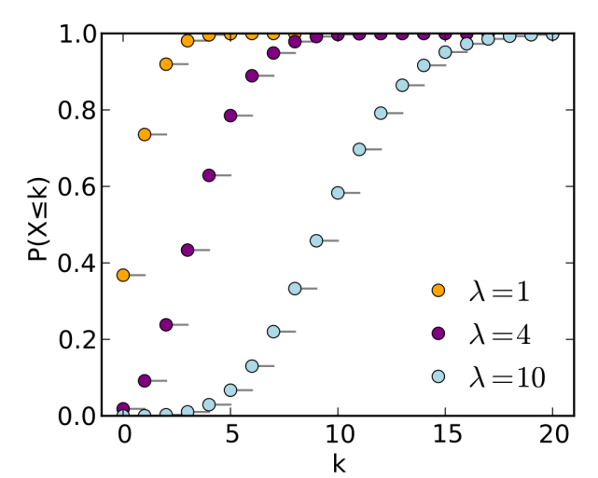
Métodos Estatísticos
Variável aleatória
Exemplos:
Distribuição de Pareto
Distribuição de Poisson
Notes:
Princípio de Pareto: 80% da riqueza está com 20% das pessoas
Distribuição de Poisson: # eventos no tempo/espaço, se tais eventos são independentes (entre si) e ocorrem a uma taxa fixa.

Slide 10
Métodos Estatísticos
Variável aleatória
Exemplos:
Dados
6 eventos possíveis e equiprováveis
Mega-Sena
C(60, 6) = 60!/6!/54! = 50.063.860 eventos equiprováveis
Eventos equiprováveis  função densidade de probabilidade uniforme.

Slide 11


Métodos Estatísticos
Medidas de tendência central
Obter o valor representativo de uma amostra
“Centro” da distribuição
Esperança matemática – E[X]
Momento de primeira ordem de X
Para eventos equiprováveis  média dos valores de X

Slide 12
Métodos Estatísticos
Medidas de dispersão
Como os valores da variável aleatória estão espalhados
“Largura” da distribuição
Variância – E[(X-µ)²]

Slide 13

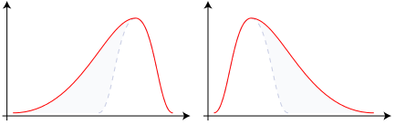
Métodos Estatísticos
Outras medidas
Assimetria
Inclinação da distribuição
Skew<0
Skew>0

Slide 14

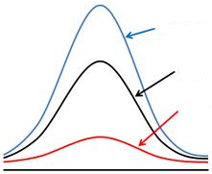
Métodos Estatísticos
Outras medidas
Curtose
Quão “achatada/pontiaguda” é uma distribuição
Kurt>3  leptocúrtica
Kurt=3  mesocúrtica – N(µ,σ)
Kurt<3  platicúrtica

Slide 15
Métodos Estatísticos
Qual o intuito de usar estatística sobre dados?
Extrair características principais dos dados com poucas informações/dados.
Data reduction
Comparar diferentes amostras de dados
Testes de hipóteses
Aplicaremos essas métricas nas redes complexas

